Slide 1


Název školy: ZŠ Klášterec nad Ohří, Krátká 676
Autor: Mgr. Zdeňka Horská
Název materiálu: VY_32_INOVACE_2_19_ Newtonovy pohybové zákony I
Číslo projektu: CZ.1.07/1.4.00/21.1115
Anotace: Interaktivní prezentace pro 7. ročník. K výkladu Newtonových pohybových zákonů. Žáci se seznámí s I. zákonem a jeho praktickým využitím.

Slide 2
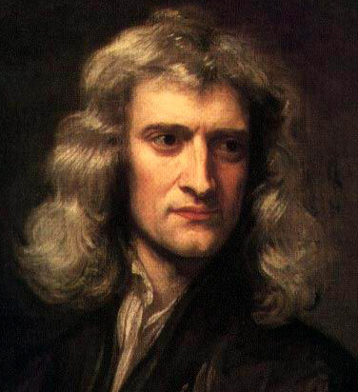
Newtonovy pohybové zákony

Slide 3
Sir Isaac Newton
4. ledna 1643 – 31. března 1727
byl anglický fyzik, matematik, astronom, přírodní filosof, alchymista a teolog
bývá často považován za jednu z nejvlivnějších osob v dějinách lidstva
jeho publikace Philosophiæ Naturalis Principia Mathematica, vydaná v roce 1687, položila základy klasické mechaniky a dnes bývá řazena mezi nejdůležitější knihy v historii vědy
Newton v ní popisuje zákon všeobecné gravitace a tři zákony pohybu

Slide 4
1. Zákon setrvačnosti
1. Newtonův zákon vysvětluje a také zdůvodňuje, proč se těleso nachází v určitém pohybovém stavu a za jakých podmínek můžeme jeho pohybový stav změnit.
Notes:
Rozebrat před puštěním prezentace jaké síly působí na sloup a zároveň na kuličku.

Slide 5
F
Síla, kterou působí podložka na těleso
F_{g}
Gravitační síla – Země přitahuje těleso
G
Tíha tělesa – těleso působí na podložku

Slide 6
Na těleso působí gravitační síla a síla podložky
Síly jsou stejně velké, ale opačného směru
Síly jsou v rovnováze = výslednice je nulová

Slide 7
Znění zákona:
Těleso setrvává v klidu nebo rovnoměrném přímočarém pohybu, pokud na něj nepůsobí síla nebo působící síly jsou v rovnováze.

Slide 8
Zákon setrvačnosti v běžném životě:
Jízda autobusem, autem
Klepání prachu z prachovky, koberce
Brzdící auta u přechodu
Nasazení kladiva na topůrko
Vyklepnutí zbytku kečupu z lahve
Chůze s plnou skleničkou
Používání bezpečnostních pásů

Slide 9
Použité zdroje:
Obrázky jsou z galerie MS Office
Sir Issac Newton:
http://upload.wikimedia.org/wikipedia/commons/3/39/GodfreyKneller-IsaacNewton-1689.jpg
Není-li uvedeno jinak, je materiál dílem autorky podle učebních osnov odpovídajících ŠVP vyučovaných podle učebnic:
BOHUNĚK, Jiří a Růžena KOLÁŘOVÁ. Fyzika pro 7. ročník základní školy [učebnice]. dotisk 1. vydání. Praha: Prometheus, spol. s r. o., 2002. učebnice pro základní školy. ISBN 80-7196-119-1.
Citováno dne 5. 2. 2012

